Slide 1

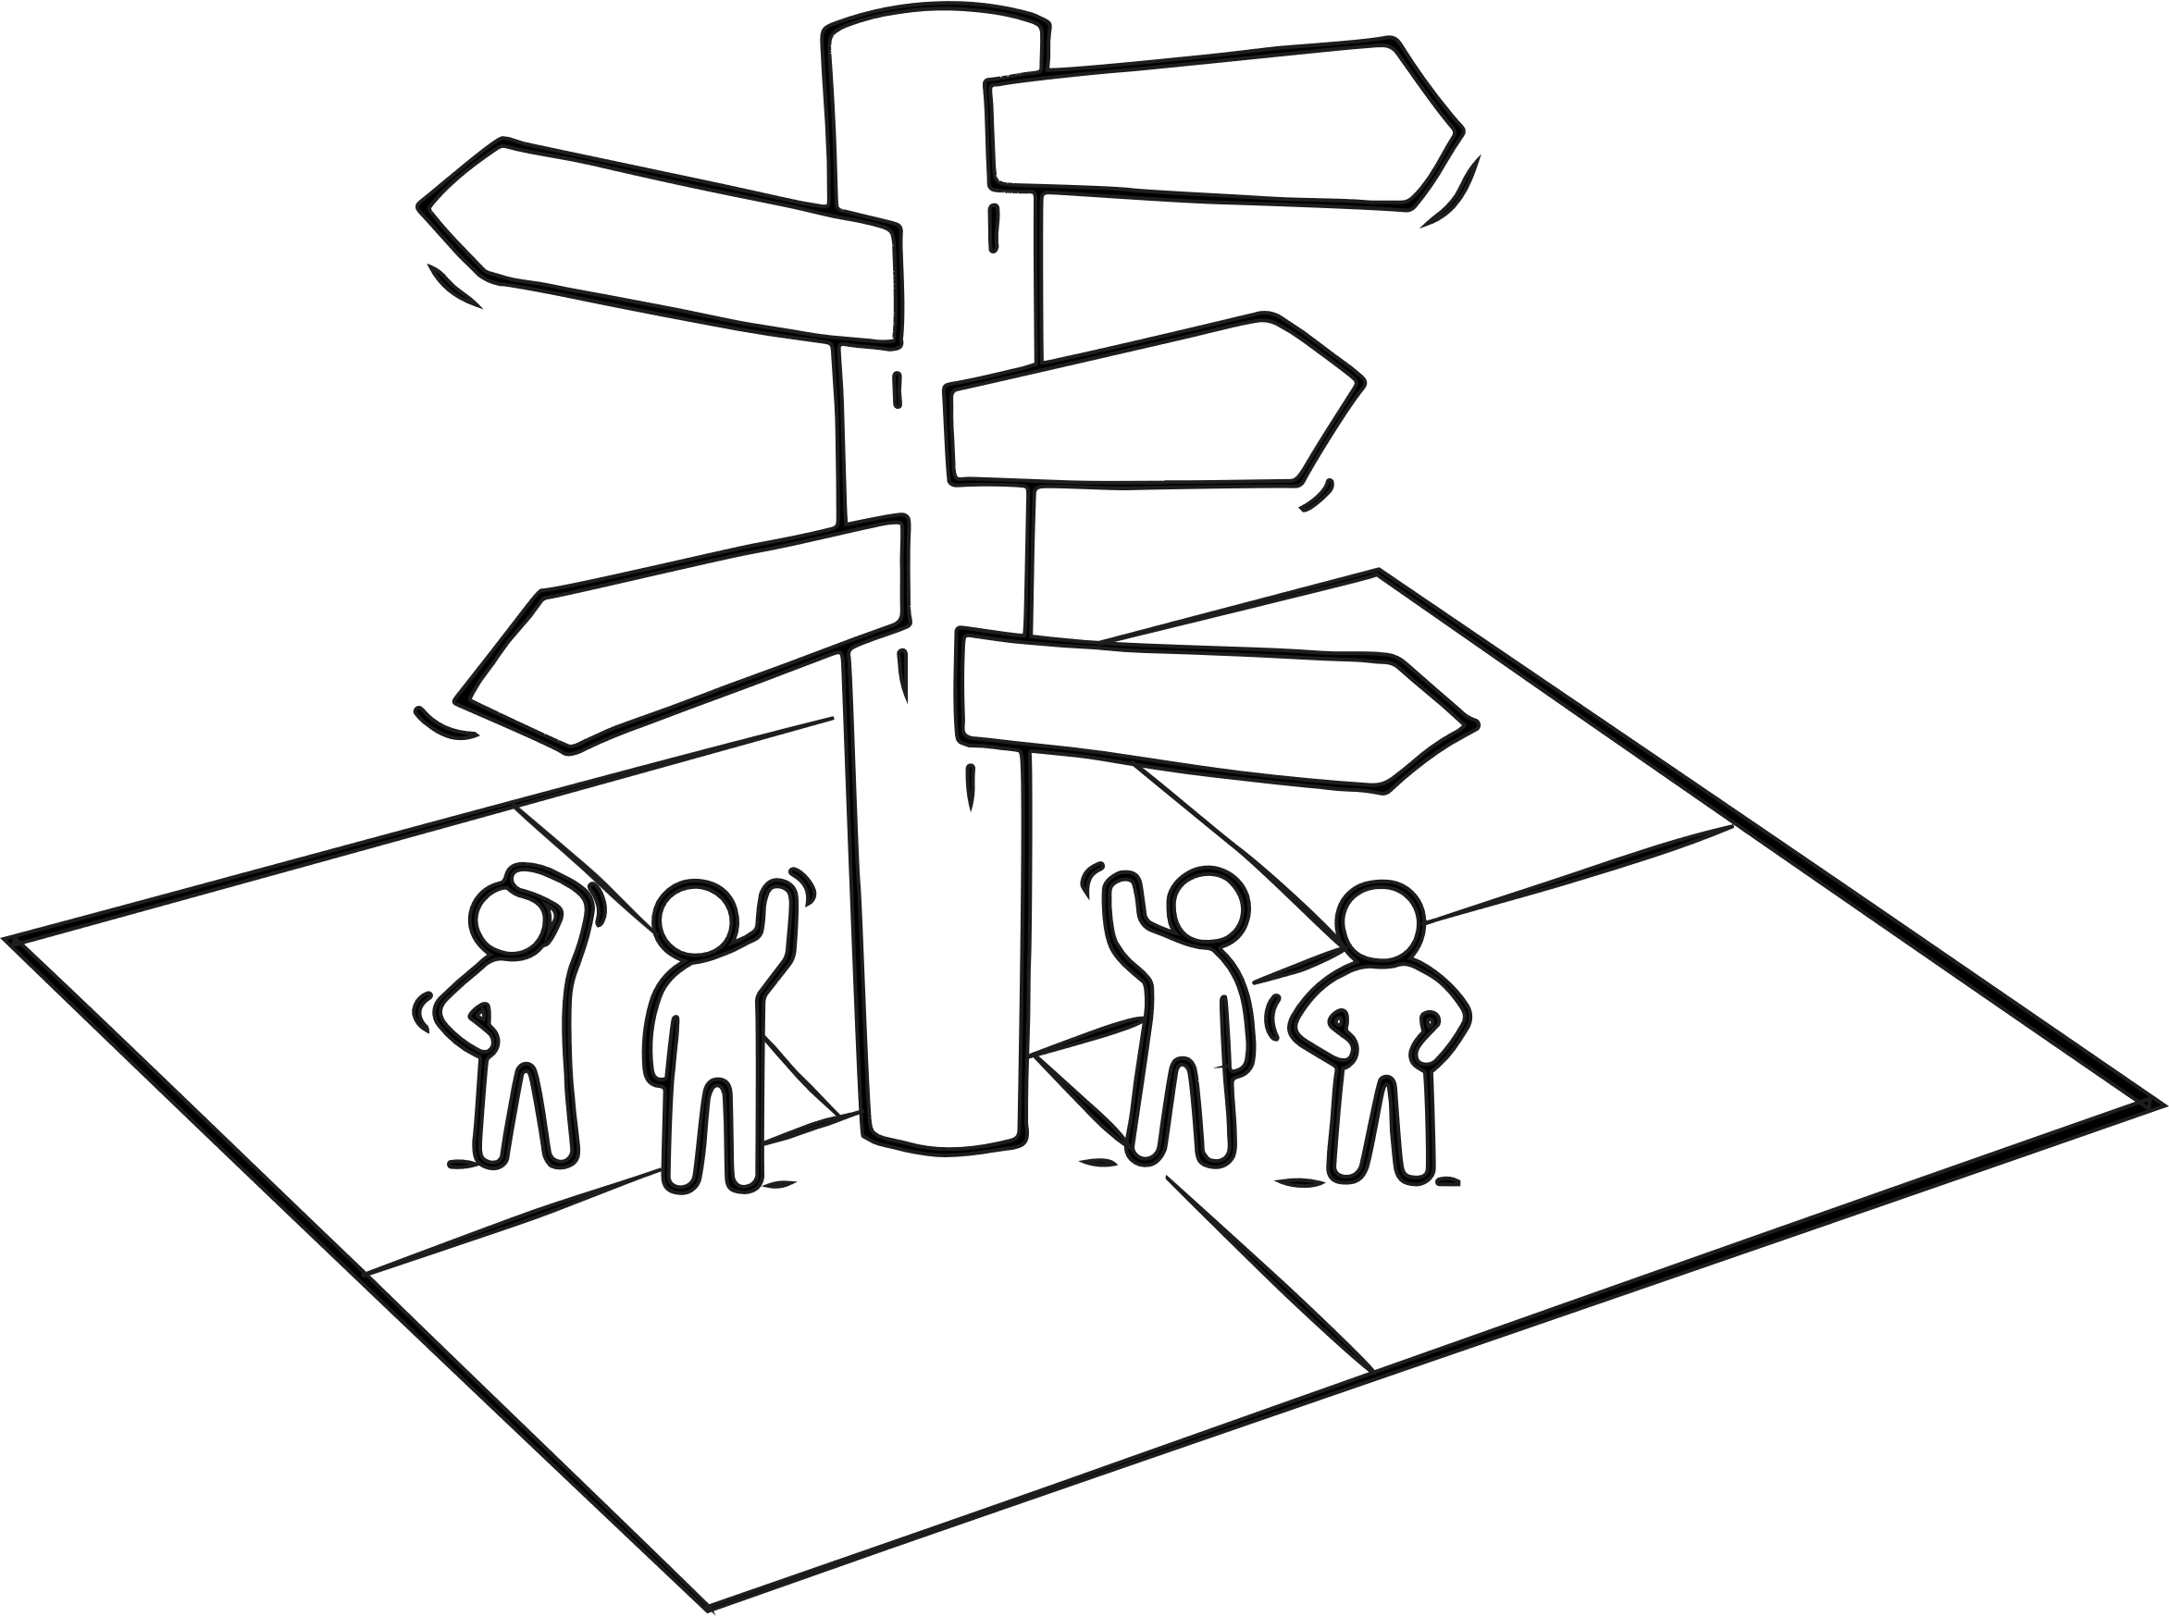
Wandelwerkzeug
Purpose Canvas: Wozu und Wohin der Veränderung

Slide 2

Warum Purpose Canvas?
  Gemeinsam eine Veränderung initiieren durch die Brille der Nutzenden und der Organisation.
  Das gemeinsame Verständnis zum Sinn und Zweck einer Veränderung ist die Grundlage für
  eine erfolgreiche Veränderung.

Slide 3
Agenda
1 | Begrüssung und Ziele des Workshops | 15 Min.
2 | Purpose Canvas – Teil 1: Klarheit verschaffen | 120 Min.
3 | Purpose Canvas – Teil 2: Wozu formulieren | 45 Min.
4 | Unsere Veränderung in einem Satz | 30 Min.
5 | Purpose Canvas – Teil 3: Konkreten Nutzen beschreiben | 45 Min.
6 | Nächste Schritte | 15 Min.
  * Ausreichend Pausen einplanen

Slide 4

Instruktionen

Slide 5
Purpose Canvas – Teil 1: Klarheit verschaffen
Veränderung ist kein Selbstzweck. Vielmehr braucht es Klarheit über die Ziele der Veränderung. Die Ziele einer Veränderung können sein:
zukünftige Chancen, die durch die Veränderung realisiert werden können
bestehende Herausforderungen oder notwendige Anpassungen, durch deren Lösen die Organisation zukunftsrobuster wird.

Slide 6
Purpose Canvas – Teil 1: Klarheit verschaffen
Wenn ihr auf eure aktuelle Organisation schaut, bedenkt beide Treiber: Wovon möchtet ihr euch weg entwickeln und/oder wohin möchtet ihr euch entwickeln.
Berücksichtigt dabei jeweils zwei Perspektiven:
Die Nutzenden-Perspektive Eurer Leistungen/Services - diese sind schließlich der Grund eurer Organisation.
Der Organisations-Perspektive - sprich der Blick auf die Kantonalverwaltung/das Amt/euer Team

Slide 7
Purpose Canvas – Teil 1: Klarheit verschaffen
Anmerkungen:
Zumeist sind das "Weg von" und "Hin zu" zwei Seiten einer Medaille: "Weg von Papier" hin zu "Digitalem Posteingang" kann etwas ähnliches beschreiben. Der Unterschied liegt vornehmlich darin, ob ein Problem gelöst oder eine Chance realisiert werden soll. Es ist sinnvoll eine so klare wie mögliche Zuordnung zu haben.
Beispiele:
Weg von zentraler Marktbearbeitung
Weg von Performance-Problemen der IT
Hin zu regionalen Marktbearbeitung
Hin zu einer hohen Anpassungsfähigkeit der IT-Architektur

Slide 8
Purpose Canvas – Teil 2: Wozu formulieren
1. Wozu erforschen
Basierend auf den Ergebnissen des „Weg von - hin zu“ -Templates: Wie würdet ihr das Wozu der Veränderung beschreiben?
2. Wozu in einem Satz
Nichts ist schwieriger als eine Veränderung in einem Satz zu formulieren. Lasst es uns dennoch versuchen.
Anmerkungen:
Häufig wird dieser letzte Schritt als stark trivialisierend und der Komplexität nicht gerecht werdend empfunden. Jedoch zeigen sich gerade in dieser Übervereinfachung oftmals grosse Unterschiede im Verständnis, in der Akzentuierung des Schwerpunkts. Es geht hierbei nicht um einen Marketing-Slogan, sondern um eine Annäherung an eine präzise Beschreibung.

Slide 9
Purpose Canvas – Teil 3: Konkreten Nutzen beschreiben
Wenn wir das Wozu präzise fassen können, stellt sich die Frage des Nutzens und Nicht-Nutzens. Welchen Nutzen haben wir, wenn wir die Veränderung gemeistert haben? Welchen Nicht-Nutzen werden wir beobachten?
Welchen Nutzen: Wenn sich die Veränderung realisiert hat: Woran werden wir es konkret merken?
Welchen Nicht-Nutzen: Wenn sich die Veränderung realisiert hat: Was wird nicht mehr beobachtet werden können? (u.a. wer wird was "verlieren"?)
Anmerkungen:
Im Fokus von Veränderung steht häufig der Nutzen - das was man mehr beobachten möchte oder die "Sieger" einer Veränderung. Viel weniger Beachtung bekommt der Nicht-Nutzen - die "Verlierer" einer Veränderung.
Beispiel Transparenz:
Anhand des Beispiels Transparenz lassen sich Nutzen und Nicht-Nutzen gut erklären.
Wenn Transparenz als Ziel ausgerufen wird, ist der Vorteil, z.B. Verfügbarkeit von Daten naheliegend.
Gleichzeitig möchte man damit weniger Intransparenz haben, z.B. schnelle, informelle Entscheidungswege, die heute evtl. die Arbeit beschleunigen, werden damit als nicht-erwünscht erklärt. Damit gibt es keine schnellen Entscheidungswege mehr.

Slide 10
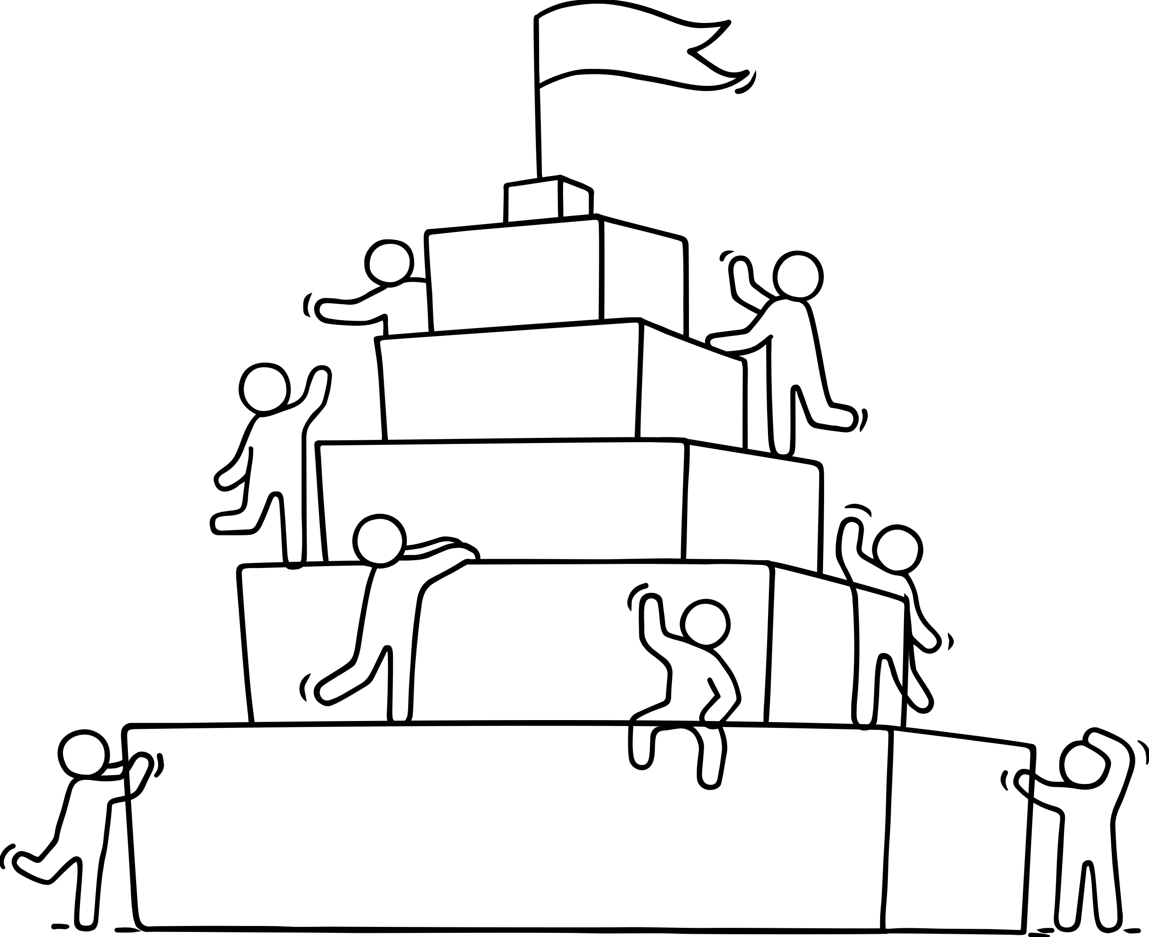
Nächste Schritte

Slide 11
Nächste Schritte
1 | Nachbereitung
2 | Alignment zum Ergebnis

Slide 12
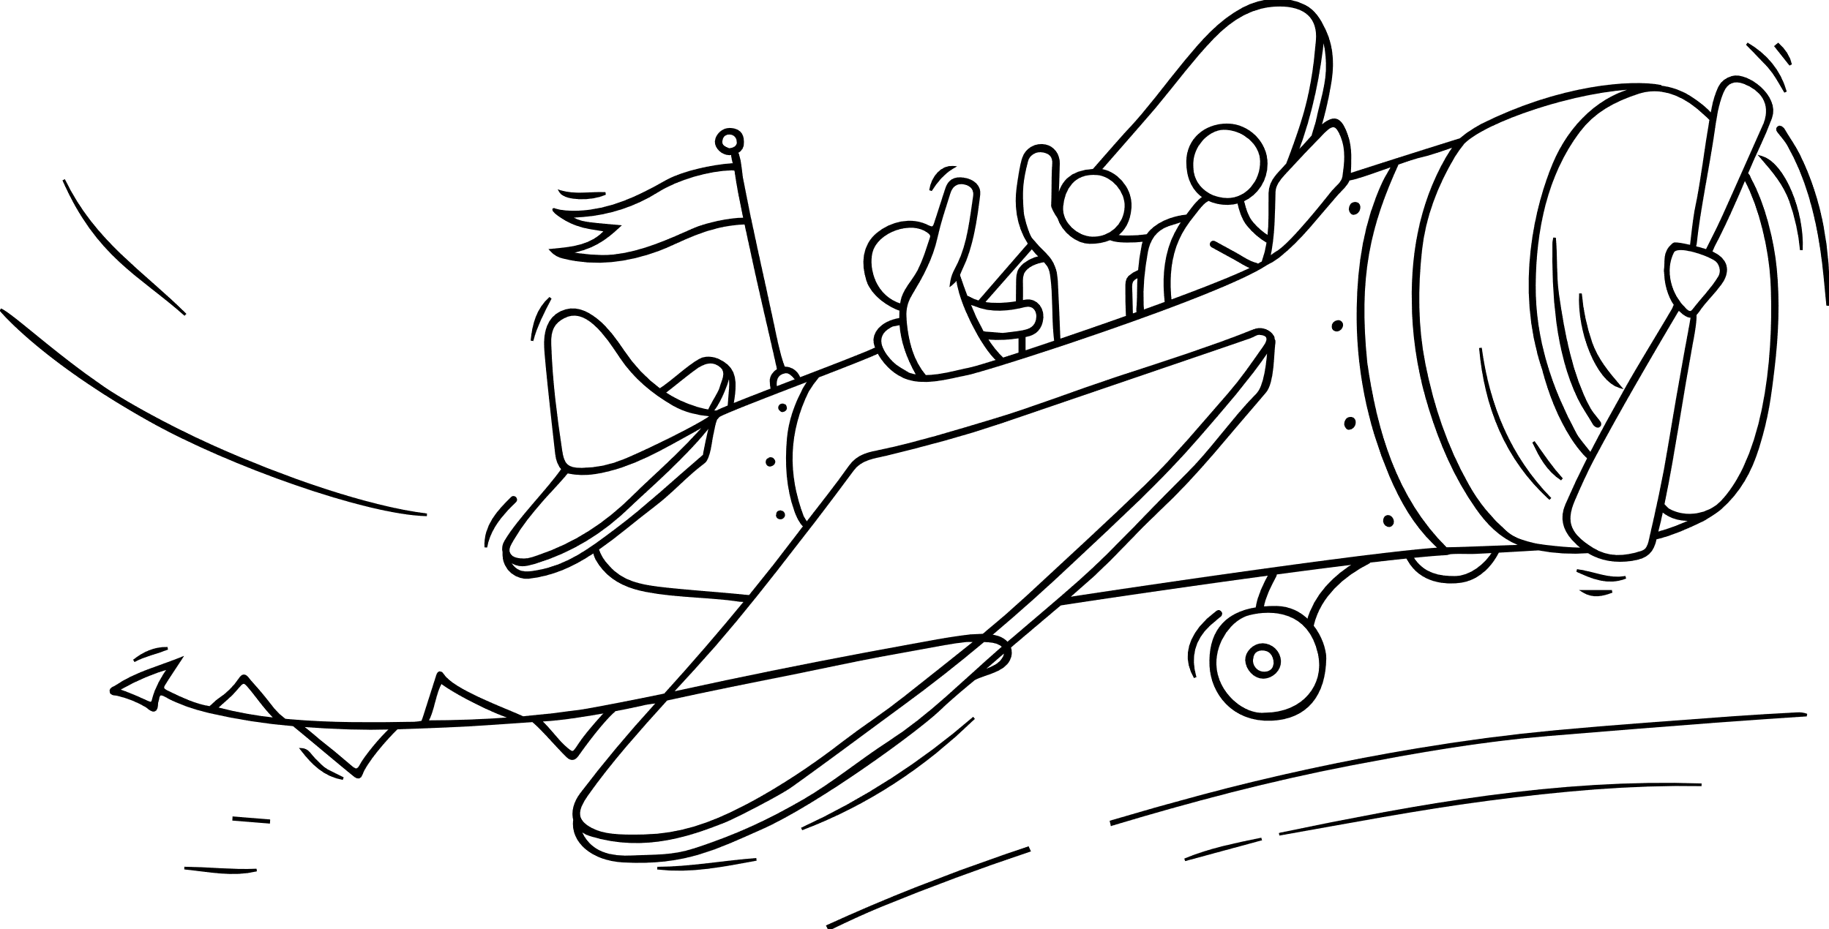
Check out

Slide 13
Check out
Gedanken und Impulse rückblickend zum heutigen Workshop.
Gedanken und Impulse rückblickend
zum heutigen Workshop.
Gedanken und Impulse rückblickend
zum heutigen Workshop.

Slide 14



